Slide 1
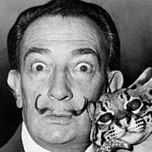
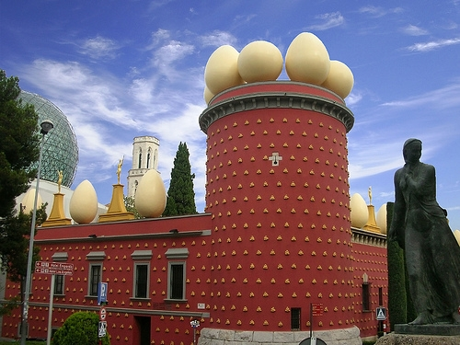
Salvador Dali Museum
von Sina und Nora

Slide 2
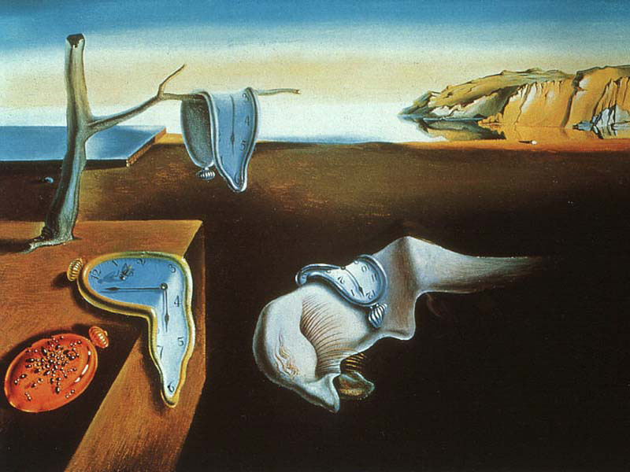
Salvador Dali
Geboren 11. Mai 1904
Schwere Kindheit
Flucht aus dem Alltag in einer Traumwelt
Fand sich im Surrealismus wieder
Inspiriert von seinem Leben

Slide 3
Sein Museum
Standort: Figures, Katalonien
Fertiggestellt: im Jahre 1974
Alles nach seinen Vorstellungen gestaltet und verziert
Glaskuppel des Museums, heute Wahrzeichen von Figueres

Slide 4
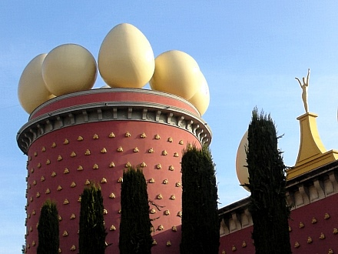
Merkmal des Museums, die Eier auf dem Dach
Mehrere Etagen
Museumsraum für einen Freund gewidmet → Direktor des Museums

Slide 5
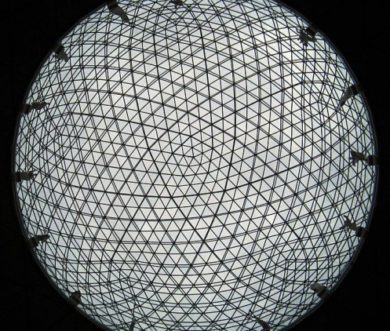
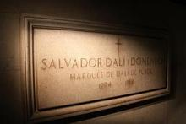
Gestorben 1989 im Alter von 84 an Herzversagen
Begraben im Museum in der Krypta

Slide 6
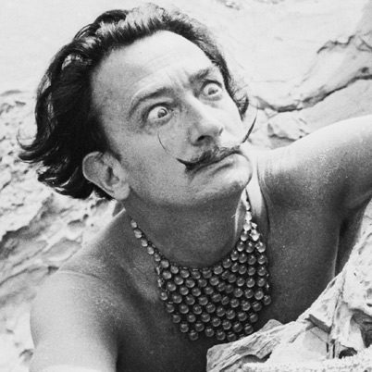
Danke für eure Aufmerksamkeit

